Slide 1


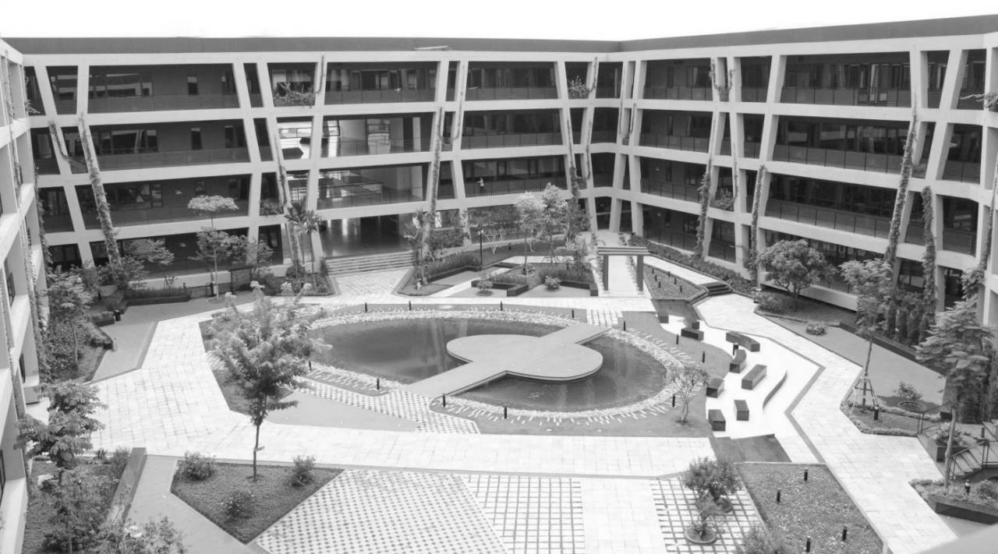







Slide 2
Nội dung
1
Giới thiệu cấu trúc MVC ?
2
Tạo Project Spring MVC
3
Anotation trong Spring MVC
4
Tạo project Spring MVC Annotation

Slide 3
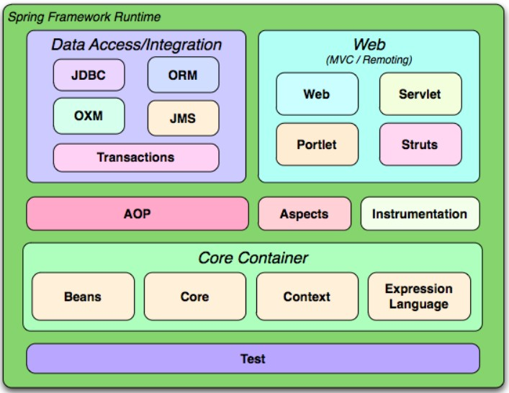
Giới thiệu về cấu trúc MVC?
Module Spring MVC trong framwork spring

Slide 4
Giới thiệu về cấu trúc MVC?
Spring MVC là một Framework / 1 Project mã nguồn mở của Spring.
Spring MVC Framewrok cung cấp kiến trúc MVC (Model-View-
Controller) và các component được sử dụng để phát triển các ứng dụng web một cách linh hoạt.
Được thiết kế xung quanh 1 DispatcherServlet để gửi yêu cầu tới các thành phần xử lý

Slide 5
Giới thiệu về cấu trúc MVC?
Những thành phần xử lý có thể cấu hình được
Thành phần xử lý được dựa trên các annotation như @Controller, @RequestMapping

Slide 6
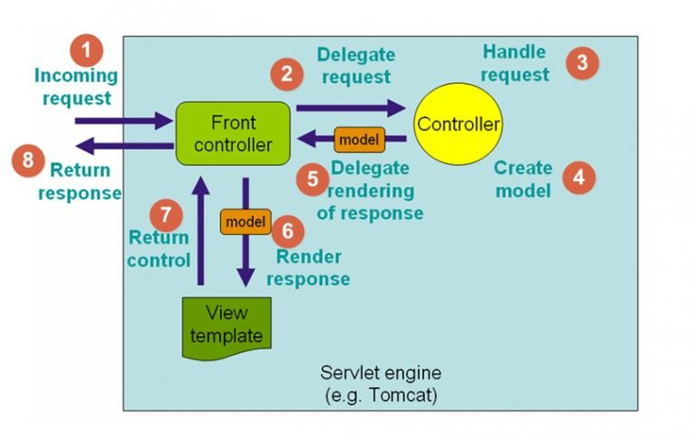
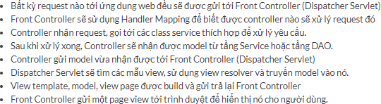
Giới thiệu về cấu trúc MVC?
- FLOW trong SPRING MVC

Slide 7
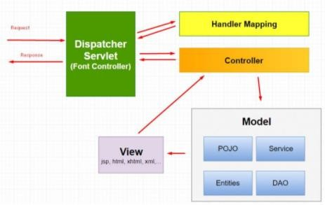
Giới thiệu về cấu trúc MVC?
- FLOW trong SPRING MVC

Slide 8
Giới thiệu về cấu trúc MVC?
Các ưu điểm của SPRING MVC
Các tầng trong Spring MVC độc lập nên việc unit test dễ dàng hơn.
Phần view có thể tích hợp với nhiều Framework về UI như JSF, Freemarker, Themeleaf…
Spring MVC base trên các POJO class nên các hành động của nó khá đơn giản

Slide 9
Giới thiệu về cấu trúc MVC?
Các ưu điểm của SPRING MVC
Hỗ trợ cả Annotation và XML config giúp việc phát triển nhanh hơn và sạch hơn.
Cung cấp việc phân chia một cách rõ ràng, linh hoạt giữa controller, service, data acces layer.

Slide 10
Anotation trong Spring
Annotation @RequestMapping
được sử dụng để map request với class hoặc method xử lý request đó.
@RequestMapping có thể được áp dụng với controller class hoặc method trong controller class.

Slide 11
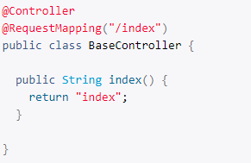
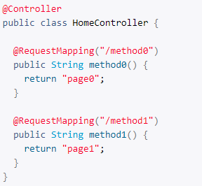
Anotation trong Spring
Annotation @RequestMapping

Slide 12
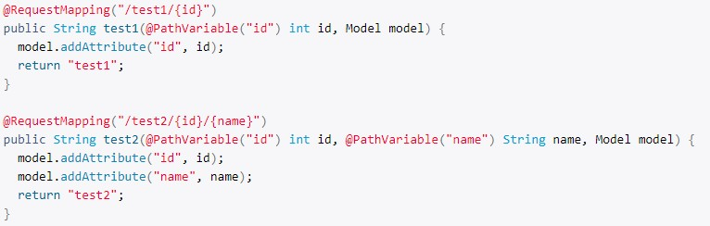
Anotation trong Spring
Annotation @PathVariable
được sử dụng để xử lý những URI động, có một hoặc nhiều paramter bên trong URI.

Slide 13
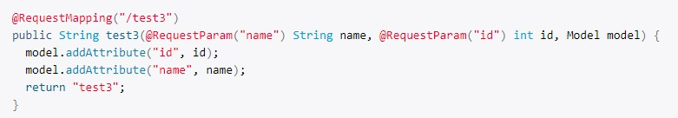
Anotation trong Spring
Annotation @RequestParam
Khi submit method GET, trên URL sẽ không chứa các giá trị của các ô input được submit. Sử dụng Annotation RequestParam giúp chúng ta lấy được giá trị đó.

Slide 14
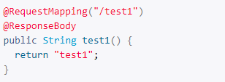
Anotation trong Spring
Annotation @ResponseBody
Được thêm vào trước các method của các controller để chỉ dẫn rằng method này sẽ trả về text thay vì trả về view.

Slide 15
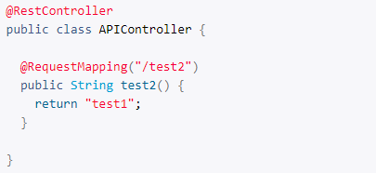
Anotation trong Spring
Annotation @RestController
Tương đương với @Controller + @ResponseBody
Được dùng trước các class, các method trong class này sẽ trả về text thay vì trả về view.

Slide 16
Anotation trong Spring
Annotation @RestController
Tương đương với @Controller + @ResponseBody
Được dùng trước các class, các method trong class này sẽ trả về text thay vì trả về view.

Slide 17
Tạo project Hello-world bằng spring mvc
Tạo Project SpringMVC xử dụng xml config
B1. Tạo Maven Project
Mở intellij vào File>new>project
Chọn maven project, tạo như với project servlet thông thường

Slide 18
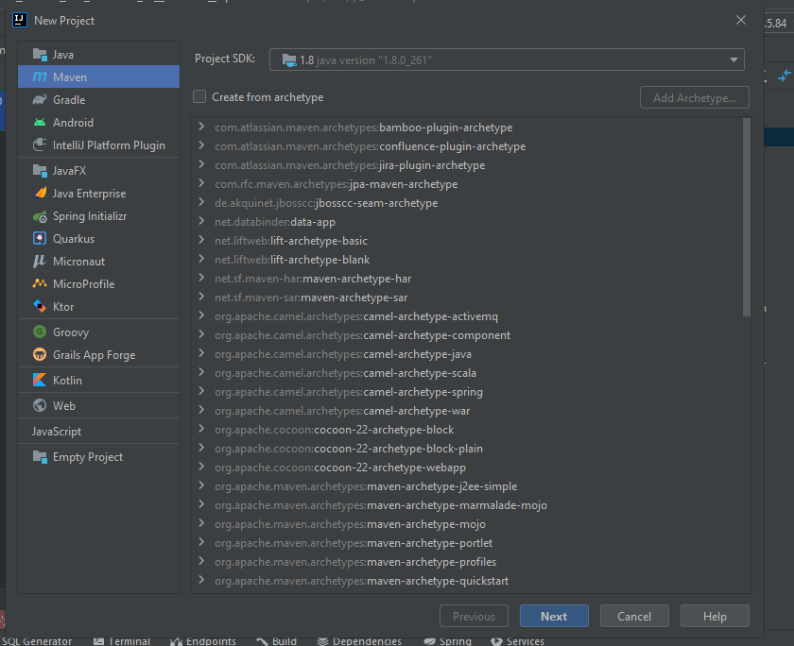
Tạo project Hello-world bằng spring mvc

Slide 19
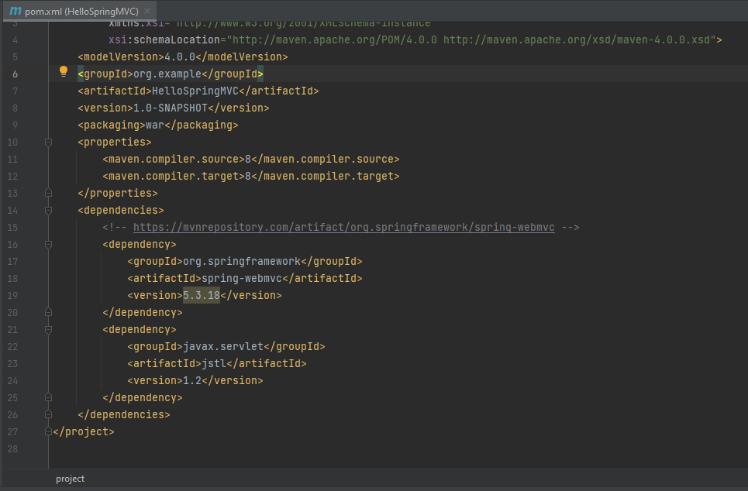
Tạo project Hello-world bằng spring mvc
Bước 2) them các thư viện spring framework và servlet cho file pom.xml

Slide 20
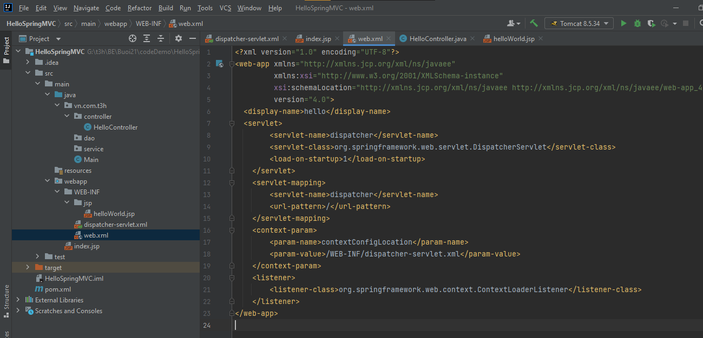
Tạo project Hello-world bằng spring mvc
Bước 3) cấu hình file web.xml

Slide 21
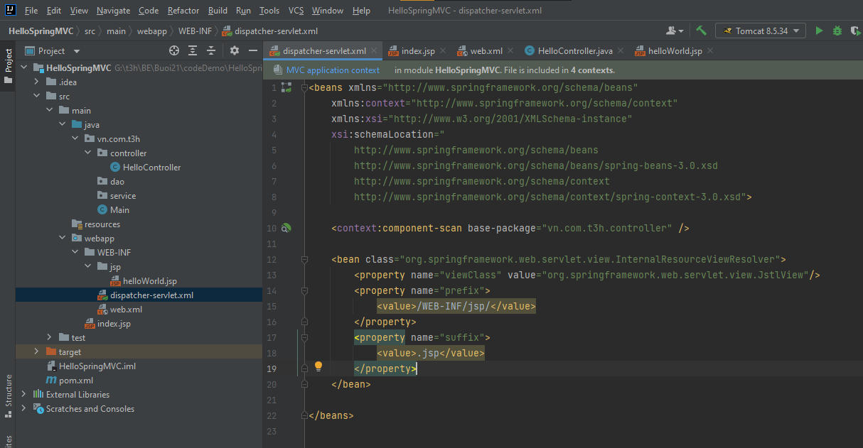
Tạo project Hello-world bằng spring mvc
Bước 4) tạo file dispatcher-servlet.xml như đường dẫn

Slide 22
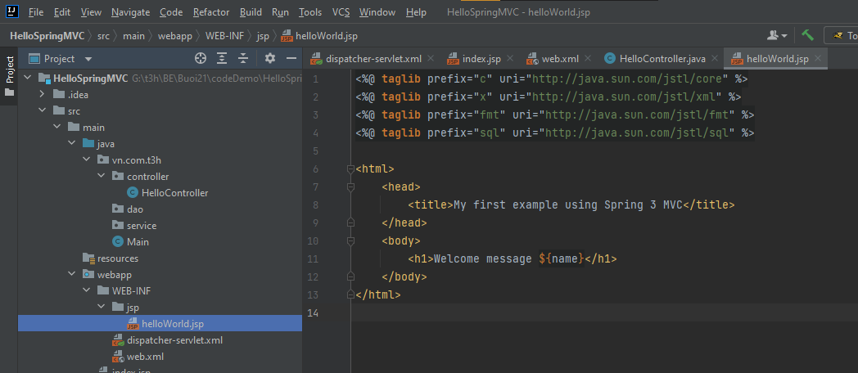
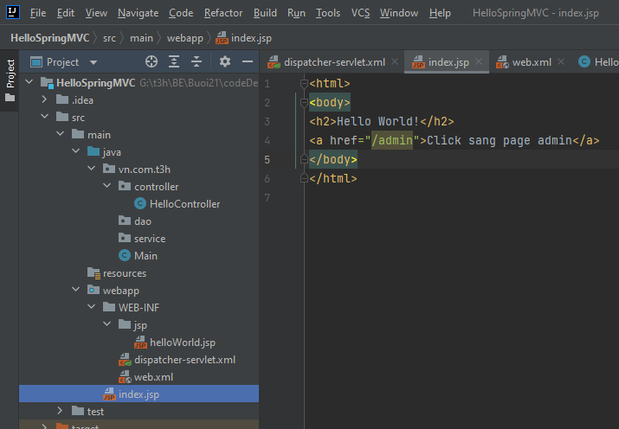
Tạo project Hello-world bằng spring mvc
Bước 5) tạo file helloWorld.jsp và file index.jsp như hình

Slide 23
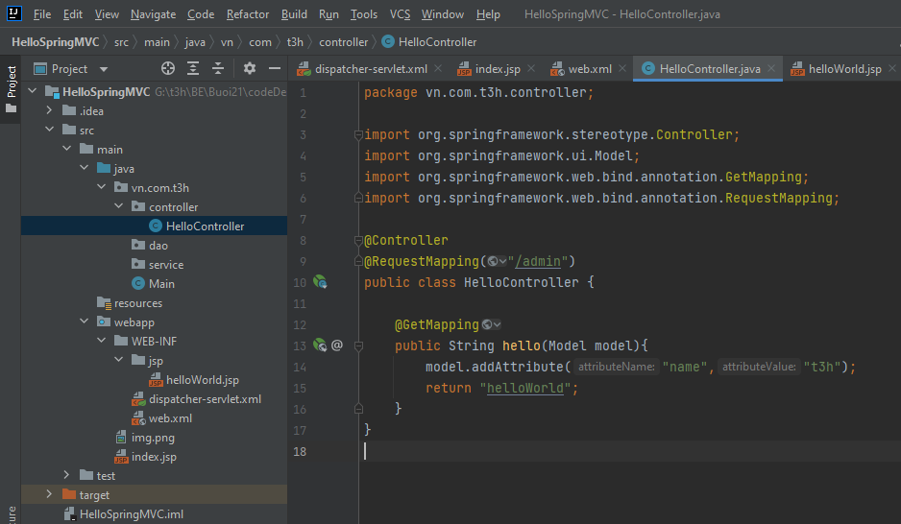
Tạo project Hello-world bằng spring mvc
Bước 6) tạo file HelloController như hình

Slide 24
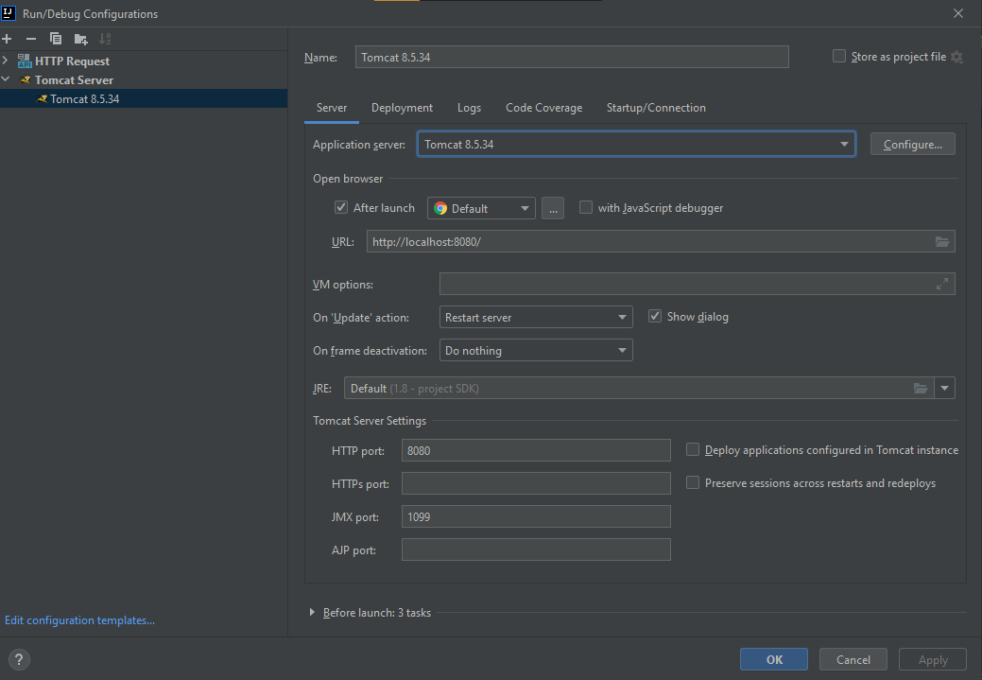
Tạo project Hello-world bằng spring mvc
Bước 7) config tomcat, sử dụng version 8.5.34

Slide 25
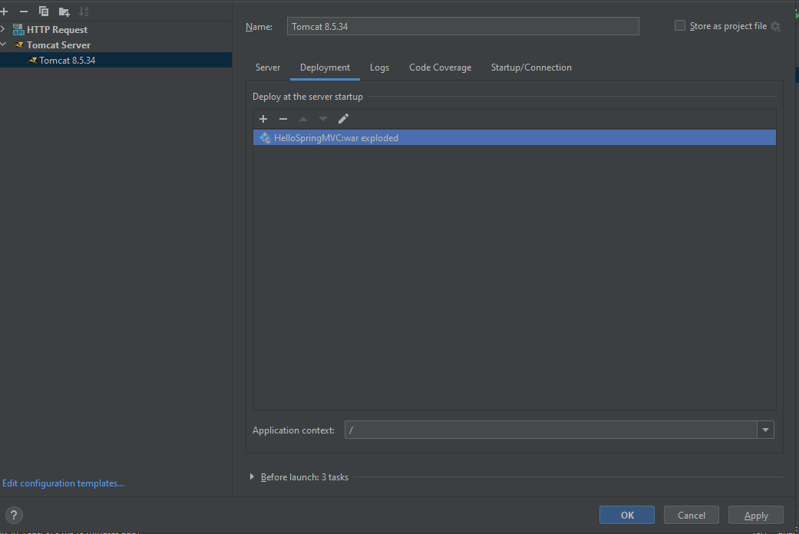
Tạo project Hello-world bằng spring mvc

Slide 26
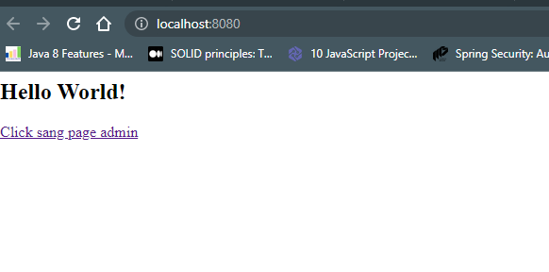
Tạo project Hello-world bằng spring mvc
Bước 8) chạy chương trình

Slide 27

Q&A

